Slide 1
Кафедра організації та економіки у фармації фармацевтичний менеджмент та маркетинг
Сутність міжнародного фармацевтичного маркетингу та характеристика його середовища.

Slide 2
Прийняття рішень є найважливішою функцією управління, успішне здійснення якої забезпечує досягнення організацією її цілей.
Через невміння якісно і раціонально здійснювати цей процес, через відсутність в організації механізму його здійснення, технології, страждає більшість фірм і підприємств, державних установ і органів в Україні.
Успіх організації, у якій би сфері вона не функціонувала, багато в чому залежить від цього.
Прийняття рішень, поряд с координацією і комунікацією є одним з найважливіших внутрішньоорганізаційних процесів, а особливість цього процесу полягає в тім, що він безпосередньо спрямований на досягнення цілей організації.

Slide 3

Прийняття рішень - це "центр", навколо якого обертається життя організації. Рішення можна розглядати як продукт управлінської праці, а його прийняття - як процес, що веде до появи цього продукту.
Прийняття рішень здійснюється менеджерами різних рівнів і носить досить формалізований характер, так як рішення стосується не тільки однієї особистості, а найчастіше воно відноситься до підрозділу або до організації в цілому.

Slide 4
Прийняття рішень в організації характеризується наступним:
Це свідома і цілеспрямована діяльність, здійснювана людиною;
Це поведінка, заснована на фактах і ціннісних орієнтаціях;
Це процес взаємодії членів організації;
Це вибір альтернатив в рамках соціального і політичного стану організаційного середовища;
Це частина загального процесу управління; Це важливо для виконання всіх інших функцій управління

Slide 5
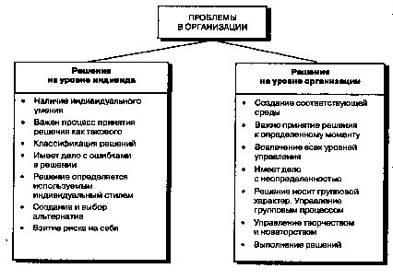
Виділяють два рівні рішень в організації: індивідуальний і організаційний

Slide 6
Моделі прийняття рішень
У науці управління використовуються наступні моделі:
теорія ігор;
моделі теорії черг;
моделі управління запасами;
модель лінійного програмування;
транспортні завдання;
імітаційне моделювання;
мережевий аналіз;
економічний аналіз.

Slide 7
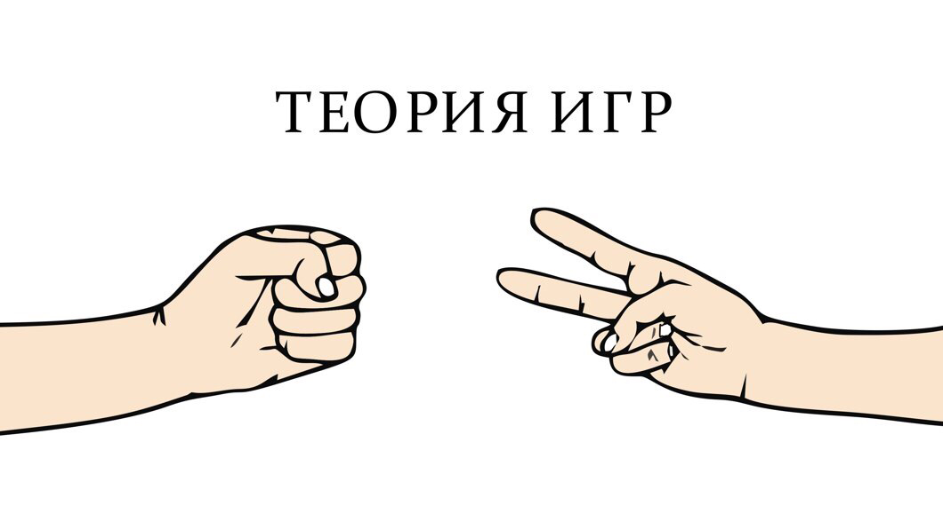
Теорія игор
Одна з найважливіших змінних, від якої залежить успіх організації, - конкурентоспроможності.
Мабуть, здатність прогнозувати дії конкурентів означає перевагу для будь-якої організації.
Теорія ігор - метод моделювання оцінки впливу прийнятого рішення на конкурентів.

Slide 8

Модель теорії черг або модель оптимального обслуговування
^{використовується для:}
визначення оптимального числа каналів обслуговування по відношенню потреби в них.
врівноваження витрат на додаткові канали обслуговування та втрат від обслуговування на рівні нижче оптимального

Slide 9

Моделі управління запасами
Використовується для визначення часу розміщення замовлень на ресурси та їх кількості, а також маси готової продукції на складах. Будь-яка організація повинна підтримувати деякий рівень запасів, щоб уникнути затримок на виробництві і в збуті.
мета даної моделі - оптимізація запасів на підприємстві

Slide 10
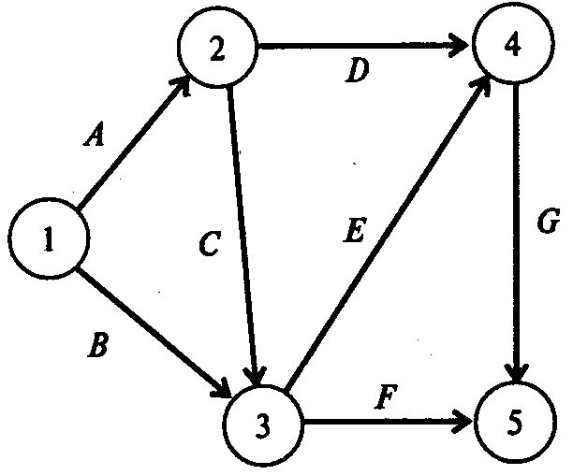
Модель лінійного програмування
Застосовують для визначення оптимального способу розподілу дефіцитних ресурсів при наявності конкуруючих потреб.

Slide 11
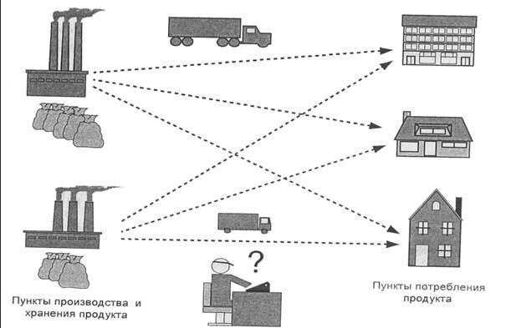
Транспортні завдання
З їх допомогою оптимізується доставка ресурсів при наявності декількох пунктів відправлення і декількох пунктів отримання при різної вартості доставки в різні пункти.

Slide 12
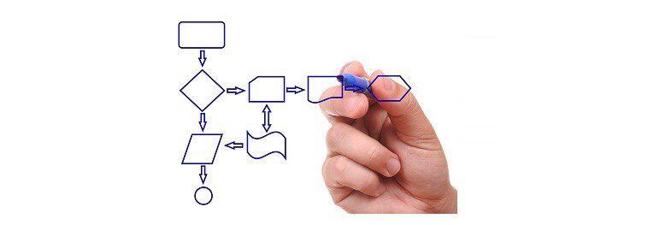
Імітаційне моделювання
Процес створення моделі і її експериментальне застосування для визначення змін реальної ситуації

Slide 13
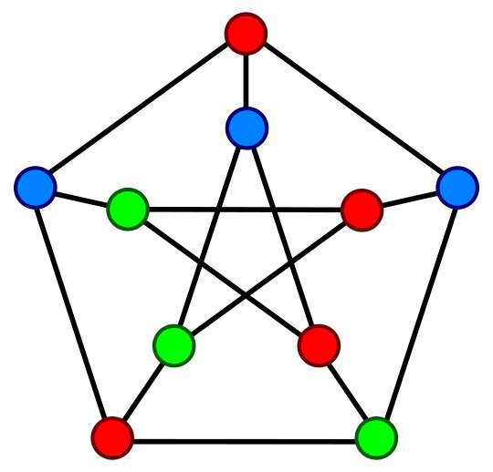
Мережевий аналіз
В основному використовується теорія графів. Теорія графів дозволяє складати оптимальні графіки здійснення різних проектів. Це дозволяє мінімізувати як час здійснення проекту, так і витрати по ньому.

Slide 14
Економічний аналіз
Вбирає в себе майже всі методи оцінки витрат та економічних вигод, а також відносної рентабельності діяльності підприємства.
Типова «економічна» модель заснована на аналізі беззбитковості, методі прийняття рішень з визначенням точки, в якій загальний дохід зрівнюється з сумарними витратами, тобто точки, в якій підприємство стає прибутковим.
Ці моделі широко застосовуються в бухгалтерському та фінансовому обліку.

Slide 15

Процес прийняття управлінських рішень
Управлінське рішення - це вибір альтернативи , здійснений керівником у рамках його посадових повноважень і компетенціі , спрямований на досягненні цілей організації.

Slide 16
Кожне управлінське рішення, прийняте відповідно до його призначення, має відповідати наступним вимогам:
Мати ясну мету;
Бути обгрунтованим, тобто містити кількісну, розрахункову основу, яка пояснює мотив вибору саме даного рішення з ряду інших можливих;
Мати адресатами терміни виконання (тобто мати орієнтацію на певних виконавців і конкретні дати виконання рішень);
Бути несуперечливим, тобто всебічно узгодженим як з внутрішніми, так і з зовнішніми обставинами, а також з попередніми і майбутніми рішеннями;
Бути правомочним, тобто спиратися на вимоги правових актів, нормативних документів, вказівок і розпоряджень керівників, а також враховувати обов'язки і права керівництва і підлеглих;
Бути ефективним, тобто найкращим з можливих щодо очікуваного результату до витрат;
Бути конкретним, тобто відповідати на питання: як, коли і де діяти?
Бути своєчасним, тобто прийматися тоді, коли реалізація цього рішення може призвести до поставленої мети;
Володіти достатньою повнотою, стислістю, чіткістю, бути зрозумілим виконавцям без будь-яких додаткових уточнень і роз'яснень.
Ці вимоги необхідно повною мірою враховувати в процесі підготовки, прийняття та організації виконання прийнятих рішень.

Slide 17
Типи управлінських рішень:
За характером вирішення завдань - стратегічні та оперативні
За ступенем визначеності середовища - в умовах визначеності і в умовах ризику
За ступенем структуризації завдань - добре структуровані (програмовані, алгоритмічні) і слабо структуровані (нестандартні, непрограмовані, евристичні)
За функціональним областям - фінансові, кадрові, виробничі і т.д.
За кількістю учасників - індивідуальні (одноосібні), колегіальні і колективні
За способом прийняття - на основі суджень, інтуїтивні і раціональні

Slide 18

Етапи прийняття управлінських рішень:
визначення проблеми;
установка цілей;
розробка альтернативних рішень;
вибір альтернативи;
реалізація рішення;
оцінка результатів.

Slide 19

Визначення проблеми
Виявлення проблеми — процес усвідомлення, що існує деякий вид проблеми. Джерела, з яких менеджер може довідатися про існування проблеми, містять у собі особистий огляд, аналіз даних і документів компанії, крім того, суспільна думка (думка покупців та їхні зауваження). Думка менеджерів та їхніх підлеглих теж є важливим джерелом виявлення проблеми. Менеджери часто починають усвідомлювати суть проблеми з двох чи декількох таких джерел.

Slide 20
Постановка цілей
За визначенням проблеми випливає постановка цілей, що будуть основою для майбутнього рішення. Менеджер повинен запитати себе:
"Що я сподіваюся досягти цим рішенням?
І що під ним розуміється?"

Slide 21

Розробка альтернативних рішень
Альтернативні рішення — два чи більше способи розгляду проблеми. Процес розробки альтернативних рішень проводиться для того, щоб знайти найкраще можливе рішення, з огляду на всі фактори, які впливають на процес прийняття рішень. Це допомагає запобігти вибору першого рішення. Замість того, щоб розглядати окремо один від одного, варіанти рішень розглядаються разом.

Slide 22

Вибір альтернативи
У цьому пункті менеджер повинен задати собі запитання про кожну альтернативу: "Чи є це рішення найкращим?"
Менеджер повинен уважно оцінити широту розмаху альтернатив. Очікуваний ефект кожного варіанта повинен бути перелічений разом з оцінкою імовірності того, що цей ефект буде отриманий. Позитивний і негативний результати кожної альтернативи повинні бути передбачені.

Slide 23
Реалізація альтернативи
Вибір альтернативи передбачає її здійснення, тобто впровадження рішення в дію. Багато факторів задіяно в реалізацію рішення.
Оголошення альтернативи. Менеджер повідомляє рішення чітко і без сумніву. Якщо альтернатива цінна, вона буде підтриманаю.

Slide 24
Оцінка результатів рішення
Після того, як рішення реалізоване, менеджери повинні оцінити ефективність. Чи досягло рішення мети? Чи вносить свою частку в збільшення обсягу товарів? Чи було воно ефективне за витратами? Чи відкрило обрії зростання для фірми? Чи згодні підлеглі, що це продуктивне рішення? Які труднощі зустрілися при здійсненні рішення?
Якщо рішення оцінене як неефективне, менеджер може зштовхнутися з вибором іншої альтернативи чи скласти новий список альтернатив.
Якщо рішення оцінене як ефективне, менеджер повинен переглянути елементи, що зробили його таким. Досвід прийняття і здійснення кожного рішення стає безцінною частиною управлінського досвіду. Він буде використаний повторно для прийняття рішень у майбутньому.

Slide 25

Фактори, які впливають на процес прийняття рішень
Особисті оцінки керівника
Середовище прийняття рішень
Інформаційні обмеження.
Взаємозалежність рішень.

Slide 26
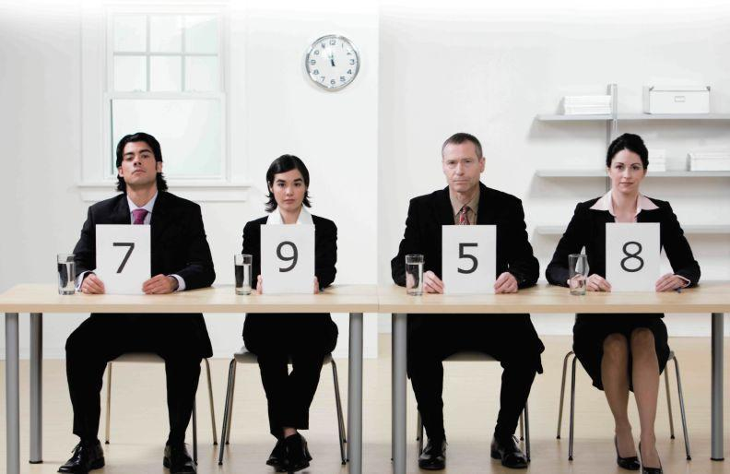
Особисті оцінки керівника
Кожна людина має свою систему цінностей, яка визначає її дії і впливає на рішення, які вона приймає. Це впливає на засіб, за допомогою якого приймаються рішення. Керівник, для якого головне— прибуток, не буде реконструювати підприємство, щоб було зручно працівникам.

Slide 27
Середовище прийняття рішень
Характеризується більшою чи меншою невизначеністю. Під час прийняття рішень завжди треба враховувати ризик. Ризик відноситься до рівня невизначеності, з яким можна прогнозувати результат прийнятого рішення.
Невизначеність характеризується новими, складними факторами, щодо яких не можна отримати досить релевантної інформації (наприклад, швидко змінюються обставини).
У такому разі керівник може:
отримати додаткову релевантну інформацію і ще раз проаналізувати проблему, цим самим зменшуючи новизну та складність проблеми;
діяти, спираючись на досвід, судження, інтуїцію та робити передбачення про ймовірність подій. Так треба робити, коли не вистачає часу на збір додаткової інформації або витрати дуже високі.

Slide 28
Інформаційні обмеження
Інформація потрібна для раціонального вирішення проблеми. Інколи вона недоступна або дорого коштує. Тому керівник повинен вирішити, чи суттєва вигода від додаткової інформації" наскільки важливе саме рішення, чи пов'язане воно із значними ресурсами організації чи з незначними коштами (у вартість інформації треба враховувати час керівника, час підлеглих, витрачений на збір інформації, послуги зовнішніх консультантів і т. ін.).
Прийняття управлінського рішення дуже часто є мистецтвом знаходження ефективного компромісу. Виграш в одному майже завжди відбувається за рахунок іншого (якість тягне зростання додаткових витрат, запровадження нової технології призводить, як правило, до звільнення працівників).

Slide 29
Взаємозалежність рішень
Вагомі рішення мають наслідки для організації в цілому, а не тільки для окремого підрозділу. (Наприклад: якщо організація купує нове високопродуктивне устаткування, то треба зразу ж шукати засоби для збільшення збуту продукції— завдання для відділу маркетингу, Збуту).
Керівники, які знаходяться на нижніх щаблях влади, але здатні бачити таку взаємозалежність рішень, тобто бачать "всю картину", дуже часто стають кандидатами на підвищення.

Slide 30

Дякую за увагу

